Slide 1



NHIỆT LIỆT CHÀO MỪNG CÁC EM ĐẾN VỚI TIẾT HỌC MỚI!

Slide 2







KHỞI ĐỘNG
Các em lắng nghe và hát theo bài hát “Ngại gì không đi” (Sáng tác: Bùi Công Nam)

Slide 3
Chủ đề 3: Trách nhiệm với bản thân
TUẦN 4 – TIẾT 2:
HOẠT ĐỘNG GIÁO DỤC THEO CHỦ ĐỀ:
KĨ NĂNG TỪ CHỐI (TIẾT 2)

Slide 4

NỘI DUNG BÀI HỌC
Hoạt động: Tìm hiểu về các cách từ chối
Hoạt động củng cố kiến thức:
Luyện tập kĩ năng từ chối
Hoạt động vận dụng: Rèn luyện kĩ năng từ chối trong các tình huống của cuộc sống hằng ngày

Slide 5

Hoạt động:
Tìm hiểu về các cách từ chối

Slide 6





HOẠT ĐỘNG THEO NHÓM
Cả lớp chia thành các nhóm, thảo luận với nhau và hoàn thành Phiếu học tập theo bảng gợi ý cho sẵn dưới đây

Slide 7
Các tình huống cần từ chối | Cách từ chối | Lời từ chối

Slide 8
Gợi ý tham khảo
Các tình huống cần từ chối | Cách từ chối | Lời từ chối
Tình huống nguy hiểm | Từ chối thẳng: Từ chối một cách thẳng thắn, dứt khoát. | Không, mình không muốn/ mình không thích
Tình huống vượt qua khả năng | Từ chối trì hoãn: Từ chối và đưa ra một lí do để trì hoãn việc thực hiện. | Hôm nay mình bận rồi. Hẹn khi khác nhé!
Tình huống không phù hợp với nhu cầu, sở thích cá nhân | Từ chối thương lượng: Từ chối và đưa ra phương án khác phù hợp hơn để thay thế. | Theo mình, chúng ta nên làm theo phương án/ cách này sẽ hợp lí hơn.

Slide 9



KẾT LUẬN
Trong cuộc sống có nhiều tình huống cần từ chối.
Tuỳ theo tình huống xảy ra, có thể từ chối thẳng bằng cách trả lời dứt khoát “không”, có thể từ chối thương lượng hoặc từ chối trì hoãn.

Slide 10
KẾT LUẬN
Trong một số tình huống nguy hiểm, nếu không biết cách từ chối thương lượng hoặc trì hoãn mà từ chối thẳng có thể sẽ nguy hiểm đến tính mạng.
Ví dụ như gặp kẻ cướp hoặc kẻ xâm hại cơ thể ở nơi vắng người.

Slide 11
KẾT LUẬN
Vì vậy, mỗi người cần học cách từ chối để có kĩ năng từ chối và sử dụng kĩ năng từ chối một cách linh hoạt, khéo léo nhằm tránh được những hậu quả không đáng có, tránh được áp lực cho bản thân và luôn có cảm giác thoải mái trong giao tiếp, ứng xử với mọi người.

Slide 12
Hoạt động củng cố kiến thức:
Luyện tập kĩ năng từ chối

Slide 13



HOẠT ĐỘNG NHÓM: Cả lớp chia thành 3 nhóm, mỗi nhóm hãy vận dụng kiến thức, kinh nghiệm mới về kĩ năng từ chối và thảo luận để đưa ra cách từ chối trong các tình huống (SGK – trang 27) theo gợi ý dưới đây:
Tìm hiểu tình huống và đưa ra cách từ chối trong các tình huống đó
Phân công và tập luyện sắm vai thể hiện cách từ chối đã đề xuất
Ngoài cách từ chối mà nhóm đã thể hiện trong tiểu phẩm, còn có cách từ chối nào khác không?

Slide 14



TÌNH HUỐNG ĐƯA RA
Trên đường đi học về, Nam nói với Mai: “Hôm nay là sinh nhật Hoa đấy, tối nay mình với bạn đến chúc mừng Hoa nhé!”. Tuy nhiên, Mai lại không muốn đi vào buổi tối vì sẽ gặp nguy hiểm.
Tình huống 1

Slide 15

TÌNH HUỐNG ĐƯA RA
Tình huống 2
Minh, Long và Huy chơi thân với nhau. Một lần, giữa Long và Huy xảy ra mâu thuẫn. Long rất tức giận nên đã rủ Minh không chơi cùng Huy nữa.

Slide 16
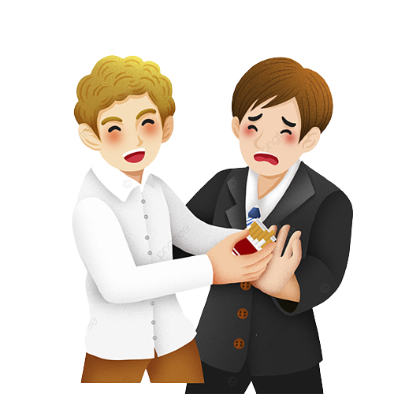
TÌNH HUỐNG ĐƯA RA
Chiều nay, khi ra sân nhà văn hóa chơi đá bóng, Tuấn thấy một số bạn đang rủ nhau hút thuốc lá. Sơn tiến lại gần và đưa cho Tuấn một điếu thuốc rồi đó: “Thử đi! Cảm giác đặc biệt lắm đấy.”
Tình huống 3

Slide 17

GỢI Ý XỬ LÍ TÌNH HUỐNG
Tình huống 1: Mai đồng ý cùng Nam đi chúc mừng sinh nhật Hoa. Tuy nhiên, Mai gợi ý cho Nam là tới chúc mừng sinh nhật Hoa ngay sau buổi học luôn, hoặc ngày mai tới lớp sẽ tặng quà muộn cho bạn vì tối nay nhà Mai có việc.
Tình huống 2: Minh từ chối lời đề nghị của Long. Minh khuyên Long nên ngồi lại với Huy để giải quyết vấn đề mâu thuẫn, để hiểu nhau hơn và giữ lại tình bạn thân.
Tình huống 3: Tuấn từ chối lời đề nghị của Sơn vì không thích hút thuốc. Khuyên các bạn không nên hút thuốc vì có hại cho sức khỏe và rời đi chỗ khác.

Slide 18
Hoạt động vận dụng:
Rèn luyện kĩ năng từ chối trong các tình huống của cuộc sống hằng ngày

Slide 19

Các em hoàn thành yêu cầu sau:
Thực hiện các kĩ năng từ chối trong những tình huống mà bản thân gặp phải.
Lưu lại minh chứng để chia sẻ với thầy cô và các bạn trong lớp về tình huống đã gặp và cách từ chối trong tình huống đó.

Slide 20


Các em hãy chia sẻ những điều học hỏi được sau khi tham gia các hoạt động

Slide 21
HƯỚNG DẪN VỀ NHÀ
Ôn tập lại kiến thức đã học Chủ đề 3
Chuẩn bị cho tiết Sinh hoạt lớp

Slide 22
CẢM ƠN TẤT CẢ CÁC EM ĐÃ CHÚ Ý LẮNG NGHE!

